Slide 1


TRƯỜNG TIỂU HỌC ÁI MỘ A
Bài giảng điện tử Tiếng Việt lớp 1
Tên bài: Nắng

Slide 2





TRƯỜNG TIỂU HỌC ÁI MỘ A
NHIỆT LIỆT CHÀO MỪNG CÁC CON
ĐẾN VỚI TIẾT HỌC
MÔN: TiẾNG ViỆT – LỚP 1
Phân môn: TẬP ĐỌC
Bài: Nắng

Slide 3

Khởi động

Slide 4
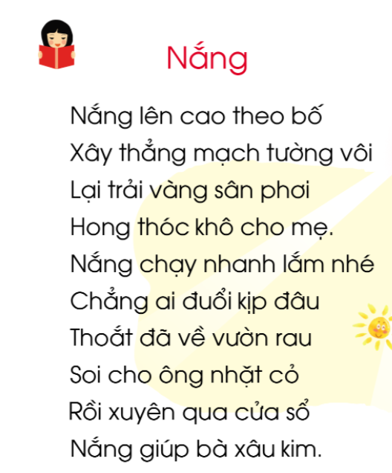

Mai Văn Hai

Slide 5

Luyện đọc

Slide 6
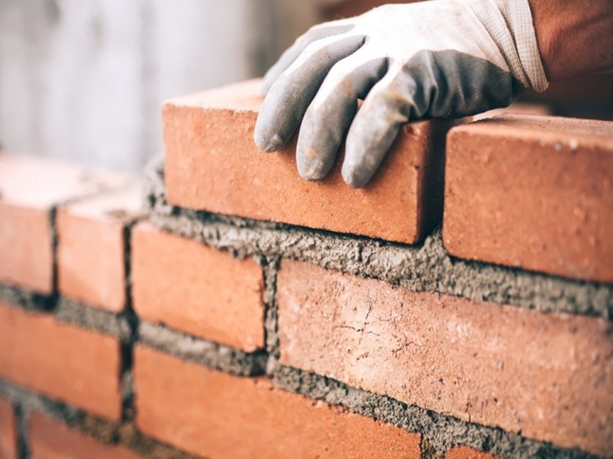

Slide 7
1
2
3
4
5
6
7
8
9
10

Slide 8
1
2

Slide 10
Học thuộc lòng

Slide 11
Nắng chạy nhanh lắm nhé
Chẳng ai đuổi kịp đâu
Thoắt đã về vườn rau
Soi cho ông nhặt cỏ
Rồi xuyên qua cửa sổ
Nắng giúp bà xâu kim.

Slide 12
Nắng chạy nhanh lắm nhé
Chẳng ai đuổi kịp đâu
Thoắt đã về vườn rau
Soi cho ông nhặt cỏ
Rồi xuyên qua cửa sổ
Nắng giúp bà xâu kim.

Slide 13
Nắng chạy nhanh lắm nhé
Chẳng ai đuổi kịp đâu
Thoắt đã về vườn rau
Soi cho ông nhặt cỏ
Rồi xuyên qua cửa sổ
Nắng giúp bà xâu kim.

Slide 14
Nắng chạy nhanh lắm nhé
Chẳng ai đuổi kịp đâu
Thoắt đã về vườn rau
Soi cho ông nhặt cỏ
Rồi xuyên qua cửa sổ
Nắng giúp bà xâu kim.

Slide 16
Tìm hiểu bài

Slide 17
Thử tài
đọc hiểu

Slide 18



Bài thơ hôm nay tập đọc có tên là gì?
Cô khen !

Slide 19
Bài thơ Nắng
là sáng tác của ai?
A. Trần Đăng Khoa
B. Mai Văn Hai
Cô khen !
C. Minh Chính

Slide 20
Em hãy nói tiếp:
- Nắng giúp bố ………………………..
- Nắng giúp mẹ ……………………….
- Nắng giúp ông ………………..........
- Nắng giúp bà ………………………..
xây nhà
hong thóc
nhặt cỏ
Cô khen !
xâu kim

Slide 21
Tìm những câu thơ cho thấy nắng rất nhanh nhẹn.
Cô khen !

Slide 22
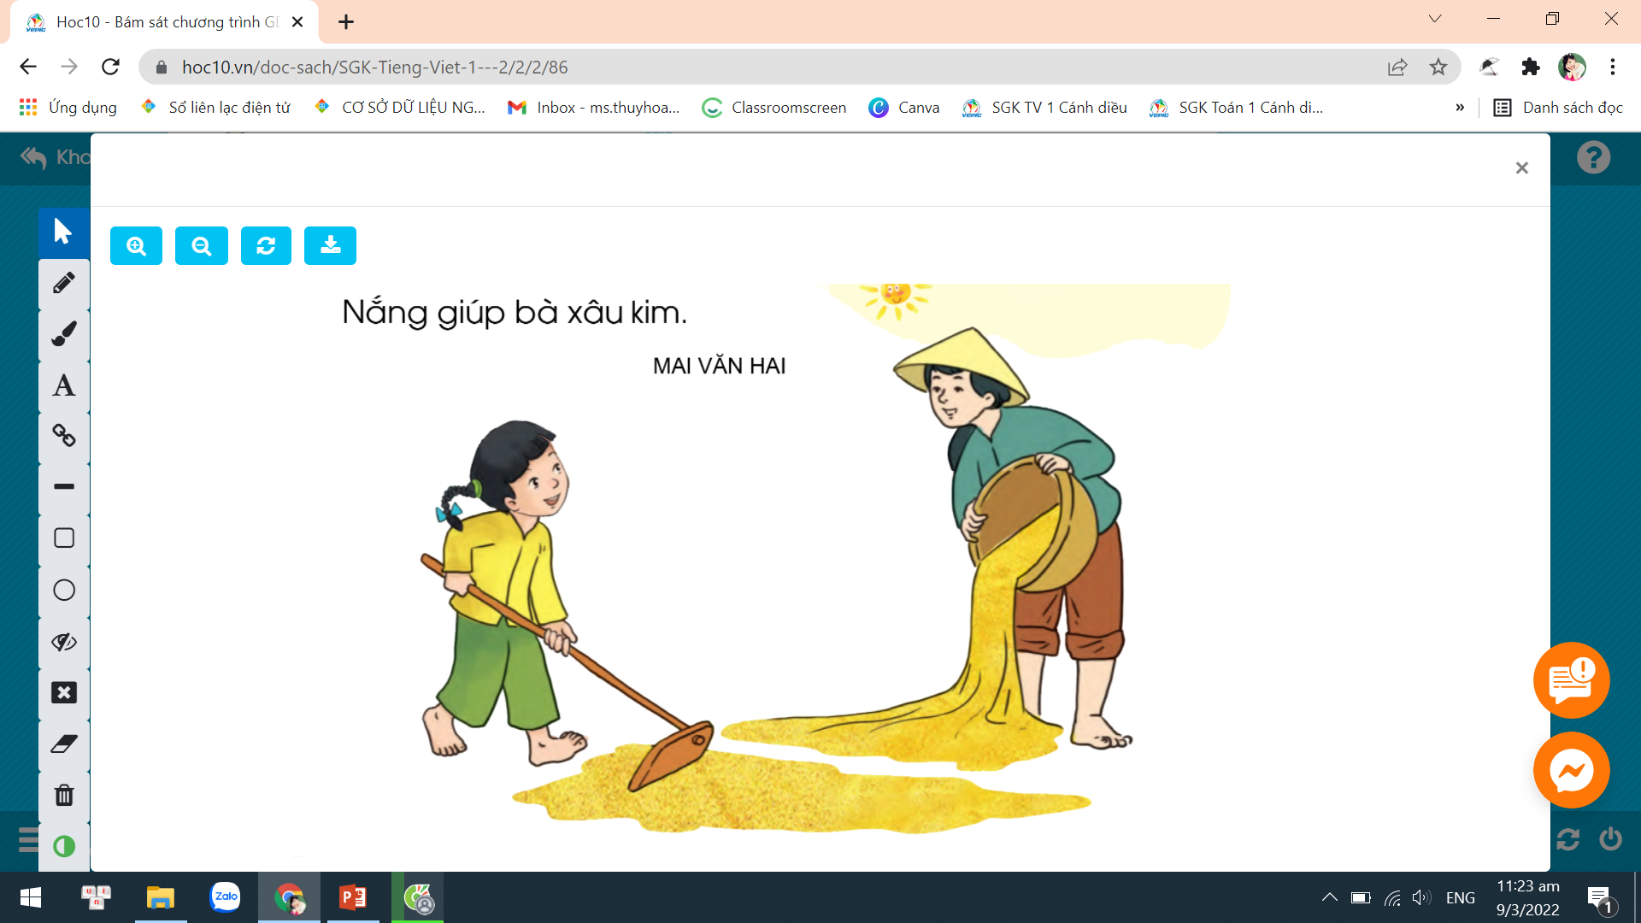
Em thấy nắng giống ai?
Cô khen !

Slide 24





Dặn dò

